Slide 1
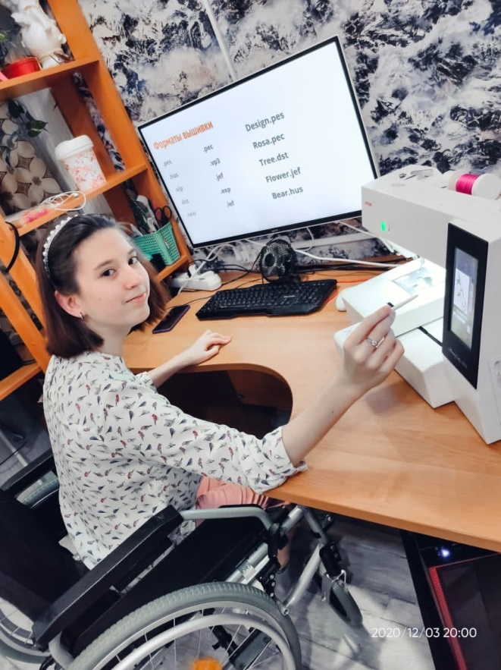

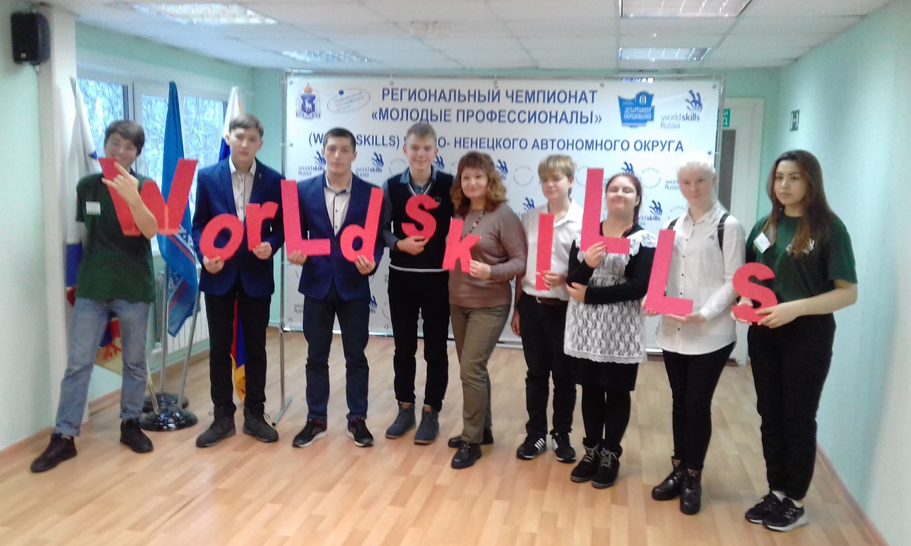
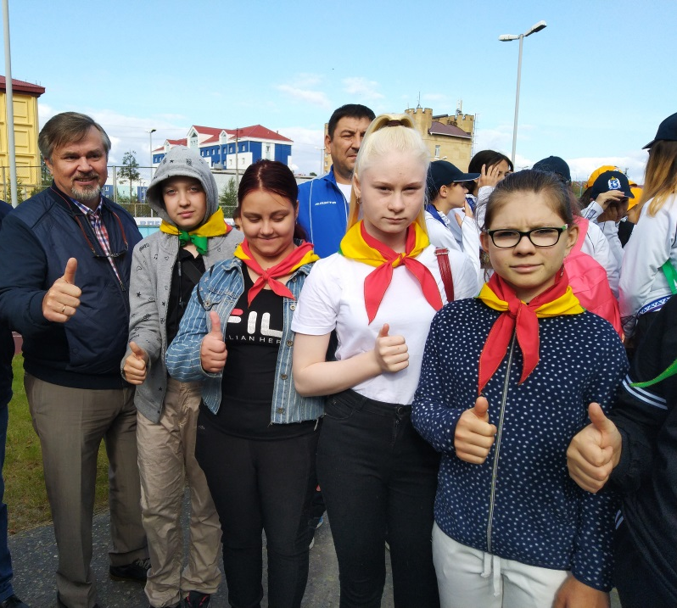
МБОУ «СКОШ»
ПРОГРАММА ВОСПИТАНИЯ
«КРЫЛЬЯ УСПЕХА»

Slide 2
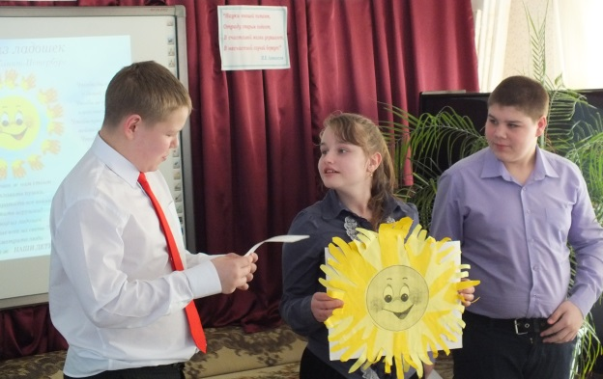
Принципы взаимодействия педагогов и школьников
приоритет безопасности ребенка
совместная деятельность
событийность
коррекционно-компенсирующая направленность воспитательного процесса
системность, целесообразность воспитания как условия его эффективности

Slide 3
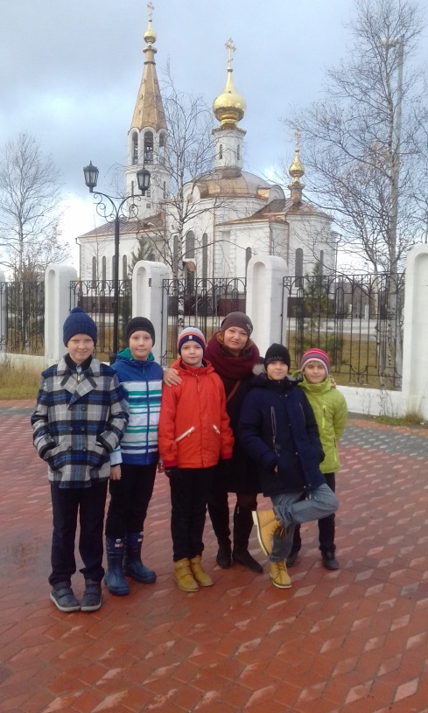
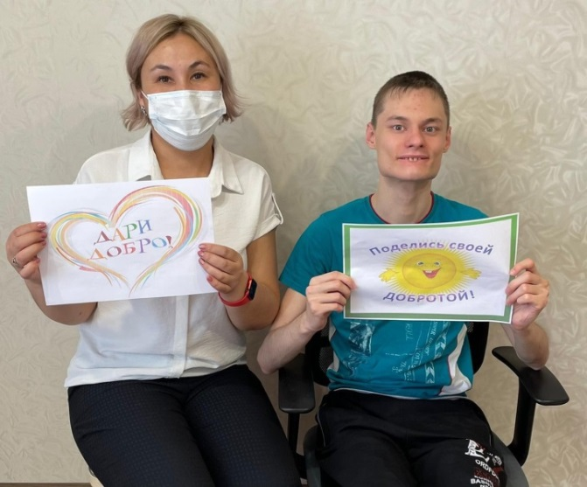
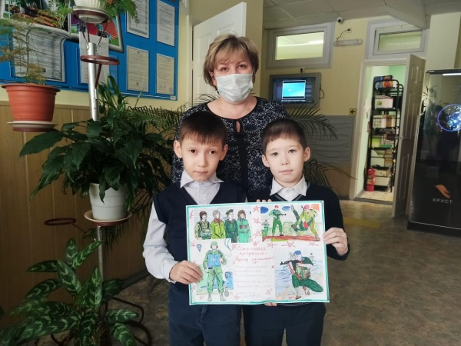
Цель воспитания в МБОУ «СКОШ»
Цель воспитания в МБОУ «СКОШ» – личностное развитие школьников с ограниченными возможностями здоровья, обеспечивающее успешную социализацию обучающихся.
Цель ориентирует педагогов на обеспечение
позитивной динамики развития личности
каждого ребенка с ОВЗ.

Slide 4

Модули программы воспитания
«Ладонь в ладонь»
Инвариантные
Вариативные
«Палитра событий»
«Радуга интересов»
«Детские общественные организации»
«Школьный урок»
«Галактика «Детство»
«Страна Знаний»
«Мой профессиональный выбор»
«Мы вместе»
«Сотрудничество»

Slide 5
Модуль «Ладонь в ладонь»
Классный руководитель
Педагог-куратор
(обучающихся индивидуального обучения)
Тьютор
Наставник
работа с коллективом класса
индивидуальная работа с учащимися
работа с учителями-предметниками
работа с родителями учащихся (законными представителями)
Результат:
вовлеченность 100% обучающихся в воспитательную деятельность школы (включая обучающихся, находящихся на индивидуальном обучении)

Slide 6
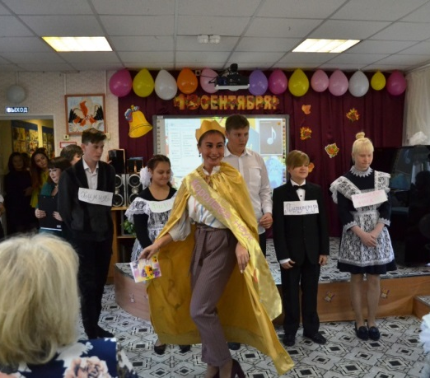
Модуль «Палитра событий»
Внешкольный уровень | Школьный уровень | На уровне классов | На индивидуальном уровне
Спортивный фестиваль «День здоровья для детей с ОВЗ», День инвалида, Проекты («Игрушка – тепло детской души», «Возьмемся за руки, друзья!», «Волшебство детских рук», волонтерский проект «Помоги братьям нашим меньшим», проекты школьного партисипаторного бюджетирования) | Патриотическая акция «Поздравление ветеранов с Днем Победы» (в рамках реализации проекта «Игрушка – тепло детской души»), «Ярмарка проектных идей», «Интеллектуальный марафон», День Знаний, День Учителя, Новогодние праздники, День матери, 8 Марта, День защитника Отечества, День Победы, «Последний звонок», рейды «Чистюля», «Говорящий портфель». | «Посвящение в первоклассники», «Прощание с букварем», «Прощание с начальной школой», «Последний звонок» | Творческая конкурсная деятельность различного уровня, вовлечение всех обучающихся в воспитательную деятельность школы. Церемония награждения обучающихся и родителей (по итогам года)

Slide 7

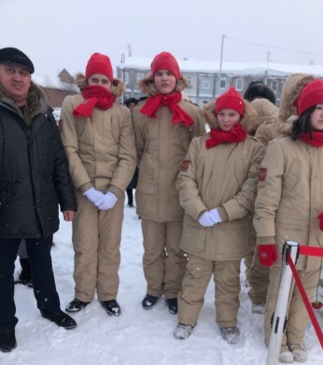
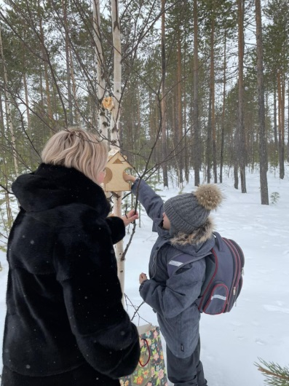
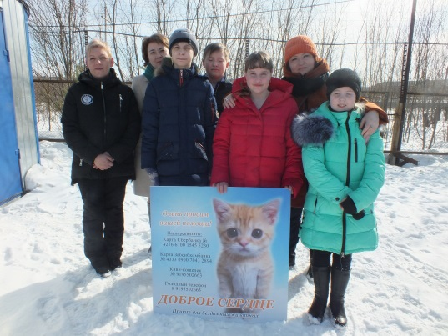
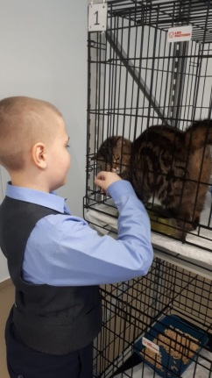
задачи: создать условия для самореализации личности каждого ребенка; создать творческую атмосферу по проведению внешкольных и внеурочных мероприятий; развивать у детей чувство самостоятельности и активности.
Модуль «Галактика «Детство»
Модуль «Детские общественные организации»
В МБОУ «СКОШ» организованы:
волонтерский отряд «Неравнодушные»,
объединения «ЮИД», «ДЮП», «РДШ», «Юнармия».

Slide 8
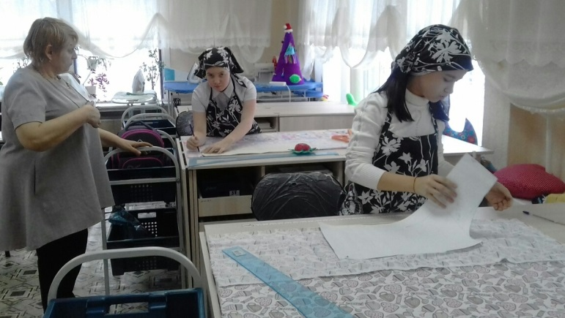
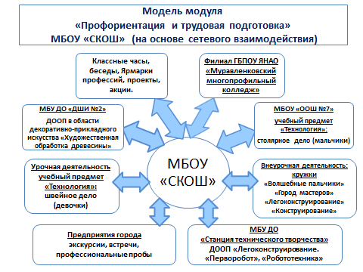
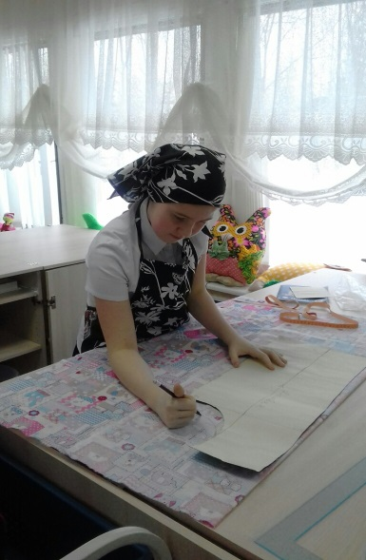
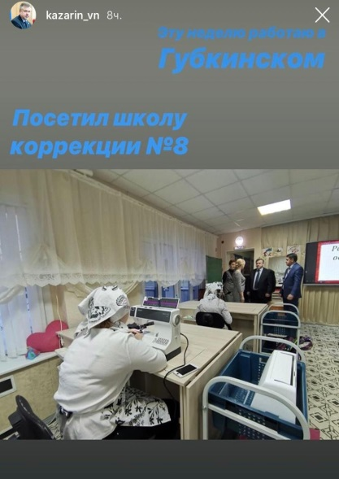
  Модуль «Мой профессиональный выбор»
Актуализация процесса профессионального самоопределения обучающихся с ОВЗ за счет специальной организации их деятельности, включающей получение знаний о себе, о мире профессионального труда.
Профессиональное просвещение | Профессиональная диагностика | Профессиональное консультирование

Slide 9
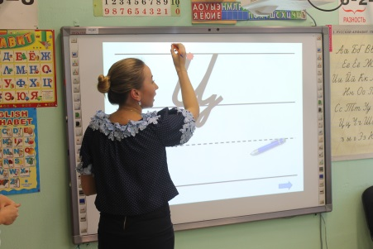
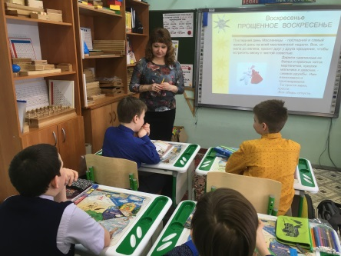
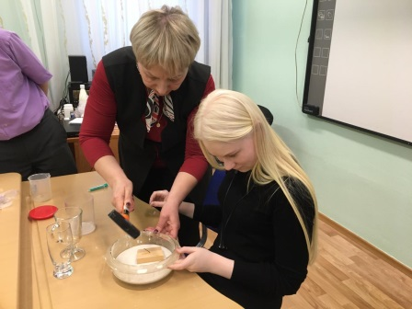
Модуль «Школьный урок»
Вид | Форма | Содержание
Активизация познавательной деятельности | Интеллектуальные игры, дискуссии, викторины, соревнования, конференции, проектная деятельность | установление доверительных отношений между учителем и его учениками, привлечение внимания школьников к получаемой на уроке социально значимой информацией.
Учебная дисциплина и самоорганизация
 |  | побуждение школьников соблюдать на уроке общепринятые нормы поведения, правила общения.
Содержания учебного предмета
 |  | демонстрация детям примеров ответственного, гражданского поведения, проявления человеколюбия и добросердечности.
 |  | применение на уроке интерактивных форм работы учащихся, которые дают учащимся возможность приобрести опыт ведения конструктивного диалога, командной работе и взаимодействию с другими детьми, налаживанию позитивных межличностных отношений в классе.
Познавательная мотивация школьников
Социально значимый опыт сотрудничества и взаимной помощи
 |  | возможность приобрести навык самостоятельного решения теоретической проблемы, навык генерирования и оформления собственных идей, навык уважительного отношения к чужим идеям, навык публичного выступления перед аудиторией, аргументирования.
Реализация учащимися индивидуальных и групповых проектов (творческих и интеллектуальных)

Slide 10
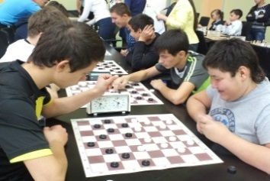
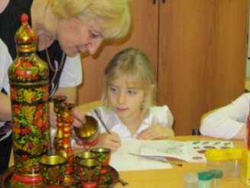
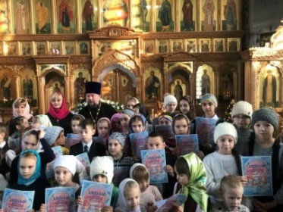
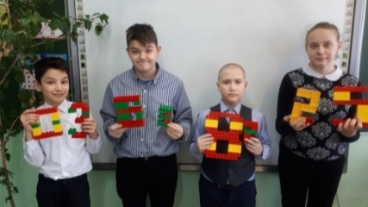
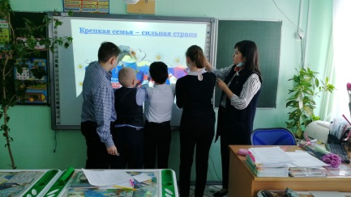
Модуль «Радуга интересов»
Направление | Решаемые задачи | Формы реализации направления
Спортивно-оздоровительное | Всесторонне гармоническое развитие личности ребенка, формирование физически здорового человека, формирование мотивации к сохранению и укреплению здоровья. | Еженедельные занятия кружков, внеклассные мероприятия по ЗОЖ, спортивные соревнования.
Общекультурное | Развитие эмоциональной сферы ребенка, творческих способностей, формирование коммуникативной и общекультурной компетенций. | Еженедельные занятия кружков, различные виды творческой деятельности.
Духовно-нравственное | Формирование гражданской ответственности, чувства патриотизма, формирование позитивного отношения к базовым ценностям общества, религии своего народа. | Еженедельные занятия кружков, классные часы, беседы, просмотр кинофильмов, акции.
Общеинтеллектуальное | Обогащение запаса учащихся языковыми знаниями, способствование формированию мировоззрения, кругозора. | Еженедельные занятия кружков, интеллектуальные викторины, конкурсы, проекты и исследовательские работы.
Социальное | Формирование таких ценностей как познание, истина, целеустремленность, участие в социально-значимой деятельности. | Еженедельные занятия кружков, социально-значимые проекты.

Slide 11
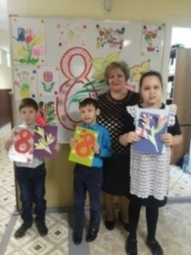
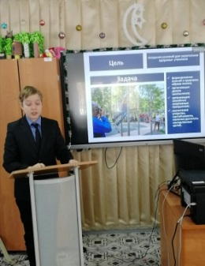
  Модуль «Страна Знаний»
Вид | Форма | Содержание
Благоустройство классных кабинетов, Рекреационных зон | Конкурс «Лучший кабинет» Школьное партисипаторное бюджетирование Проект «Зона неформального общения» | Осуществляется классными руководителями вместе со школьниками своих классов, позволяет учащимся проявить свои фантазию и творческие способности
Общешкольные стенды для сменных экспозиций | Выставка творческих работ школьников, рисунков, фотоотчетов | Позволяет школьникам реализовать свой творческий потенциал
Пришкольная территория | Экологические акции Школьное партисипаторное бюджетирование Проект «Школьная спортивная площадка» | Озеленение пришкольной территории, разбивка клумб, аллей, оборудование во дворе школы спортивных и игровых площадок
Событийный дизайн | Волонтерская деятельность, конкурсы, проекты | Оформление пространства проведения конкретных школьных событий

Slide 12
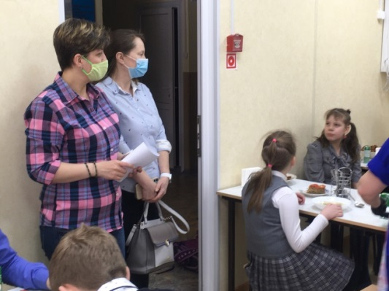
Модуль «Мы вместе»
В МБОУ «СКОШ» реализуется Программа «Мы вместе».
Задачи программы: создание условий гарантированной социальной защищённости учащихся: знание учащимися своих прав и обязанностей; их неукоснительное соблюдение субъектами учебно-воспитательного процесса; соблюдение прав обучающихся на индивидуальное своеобразие и самоопределение.
Модуль «Сотрудничество»
Уровень | Формы деятельности
Групповой | - Управляющий совет, Совет профилактики; - классные родительские советы; - классные родительские собрания; - общешкольные родительские собрания; - семейный всеобуч «Университет педагогических знаний»; родительский контроль за организацией питания обучающихся; родительский патруль по ПДД.
Индивидуальный | - оказание индивидуальной помощи по проблемам обучения и воспитания обучающихся с ОВЗ (кабинет виртуального психолога, очные консультации); - индивидуальное консультирование; - участие родителей в педагогических консилиумах; - помощь со стороны родителей в подготовке и проведении общешкольных и классных мероприятий воспитательной направленности.

